Slide 1



স্বাগতম

Slide 2
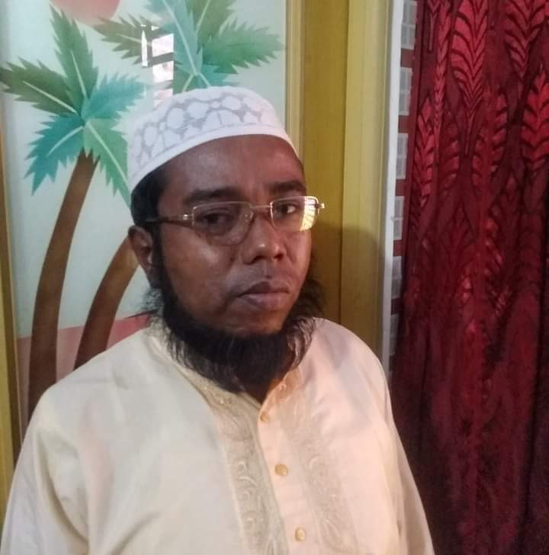
শিক্ষক পরিচিতি
মোঃ ইয়াছিন আলী
সহকারি শিক্ষক (গণিত)
খাদিজা খাতূন ইসলামিয়া আলিম মাদ্রাসা মোস্তফাপুর E-mail ayeasin564

Slide 3

পাঠ পরিচিতি
সু্ত্রাবলী সংকান্ত আলোচনা ৩য় অধ্যায়
শ্রেণিঃ 9ম-10ম
বিষয়ঃ গণিত

Slide 4
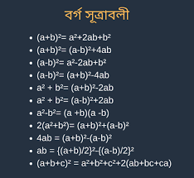
নিচেরসুত্রাবলী লক্ষ্য কর :

Slide 5
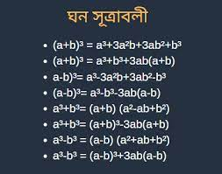
নিচেরসুত্রাবলী লক্ষ্য কর :

Slide 6
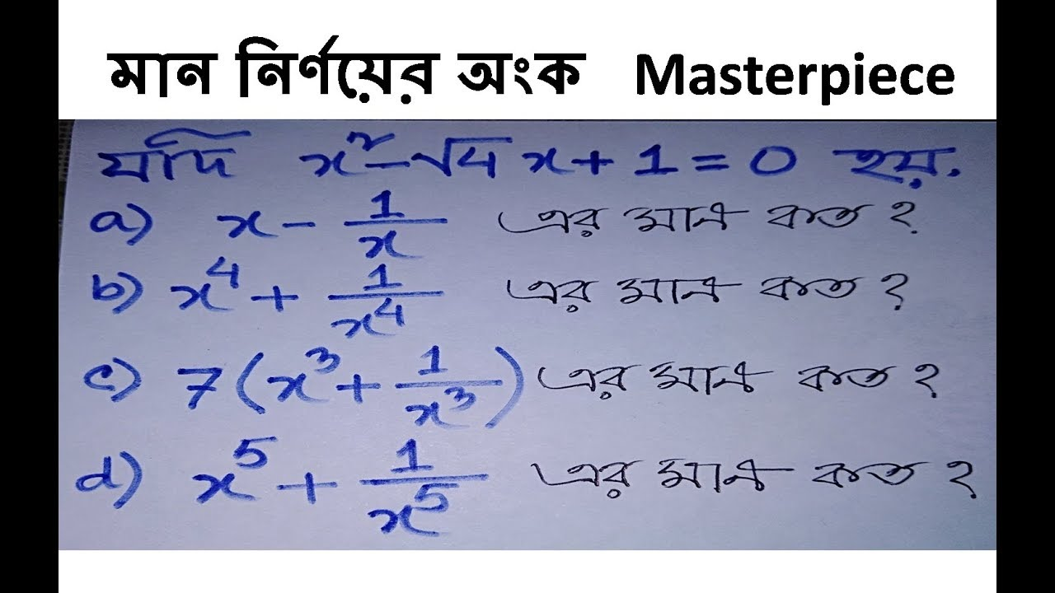
পাঠ ঘোষনা : আজকের পাঠ সু্ত্রের সাহায্যে মান নির্ণয়

Slide 7
শিখনফল
শিক্ষাথীরা পাঠ শেষে সুত্রাবলী সর্ম্পকে জানতে পারবে ।
সুত্রের সাহায্যে মান নির্ণয় করতে পারবে ।
সুত্রের সাহায্যে বর্গ নির্ণয় করতে পারবে ।
সুত্রের সাহায্যে ঘন নির্ণয় করতে পারবে ।

Slide 8
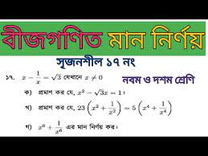
নিম্ন লিখিত মান নির্ণয় কর:

Slide 9
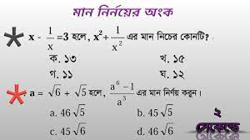
নিম্ন লিখিত মান নির্ণয় কর:

Slide 10
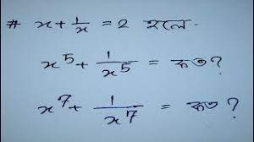
একক কাজ :

Slide 11
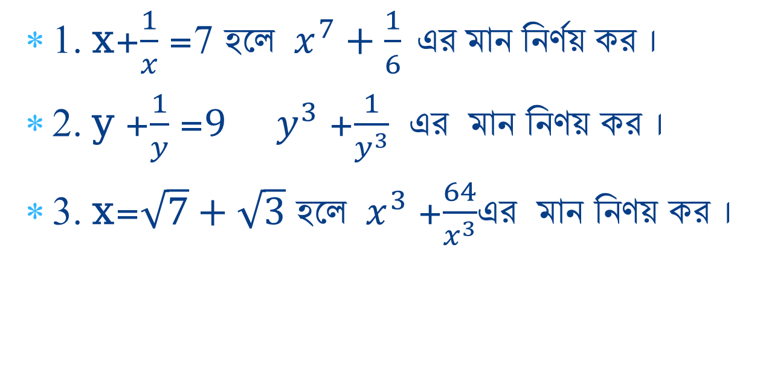
দলীয়কাজ:
1. x+$\frac{1}{x}$ =7 হলে $x^{7}+\frac{1}{6} এর মান নির্ণয় কর ।$
2. y +$\frac{1}{y}$ =$9$ $y^{3}$ +$\frac{1}{y^{3}}$ এর মান নিণয় কর ।
3. x=$\sqrt{7}+\sqrt{3}$ হলে $x^{3}$ +$\frac{64}{x^{3}}$এর মান নিণয় কর ।

Slide 12
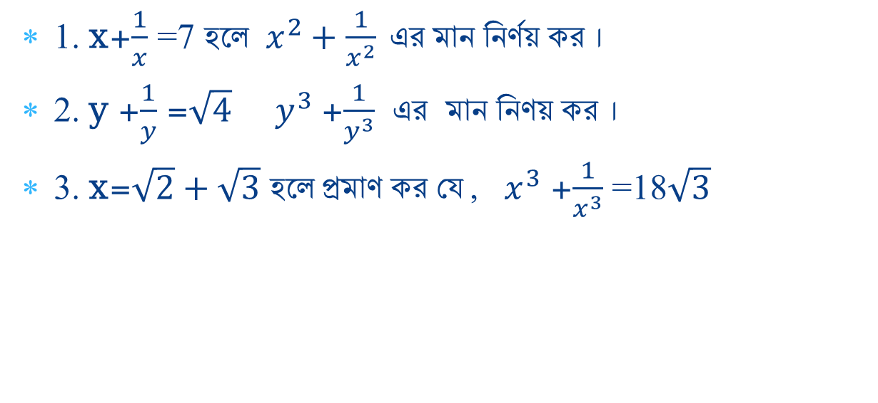
মূল্যায়ন
1. x+$\frac{1}{x}$ =7 হলে $x^{2}+\frac{1}{x^{2}} এর মান নির্ণয় কর ।$
2. y +$\frac{1}{y}$ =$\sqrt{4}$ $y^{3}$ +$\frac{1}{y^{3}}$ এর মান নিণয় কর ।
3. x=$\sqrt{2}+\sqrt{3}$ হলে প্রমাণ কর যে , $x^{3}$ +$\frac{1}{x^{3}}$ =18$\sqrt{3}$

Slide 13


বাড়ীর কাজ
X+$\frac{1}{X}$ =3 হলে $x^{9}+\frac{1}{x^{8}}$ এর মান নির্ণয় কর ।

Slide 14

ধন্যবাদ

